Slide 1


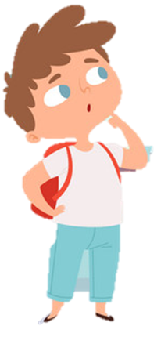


Slide 2


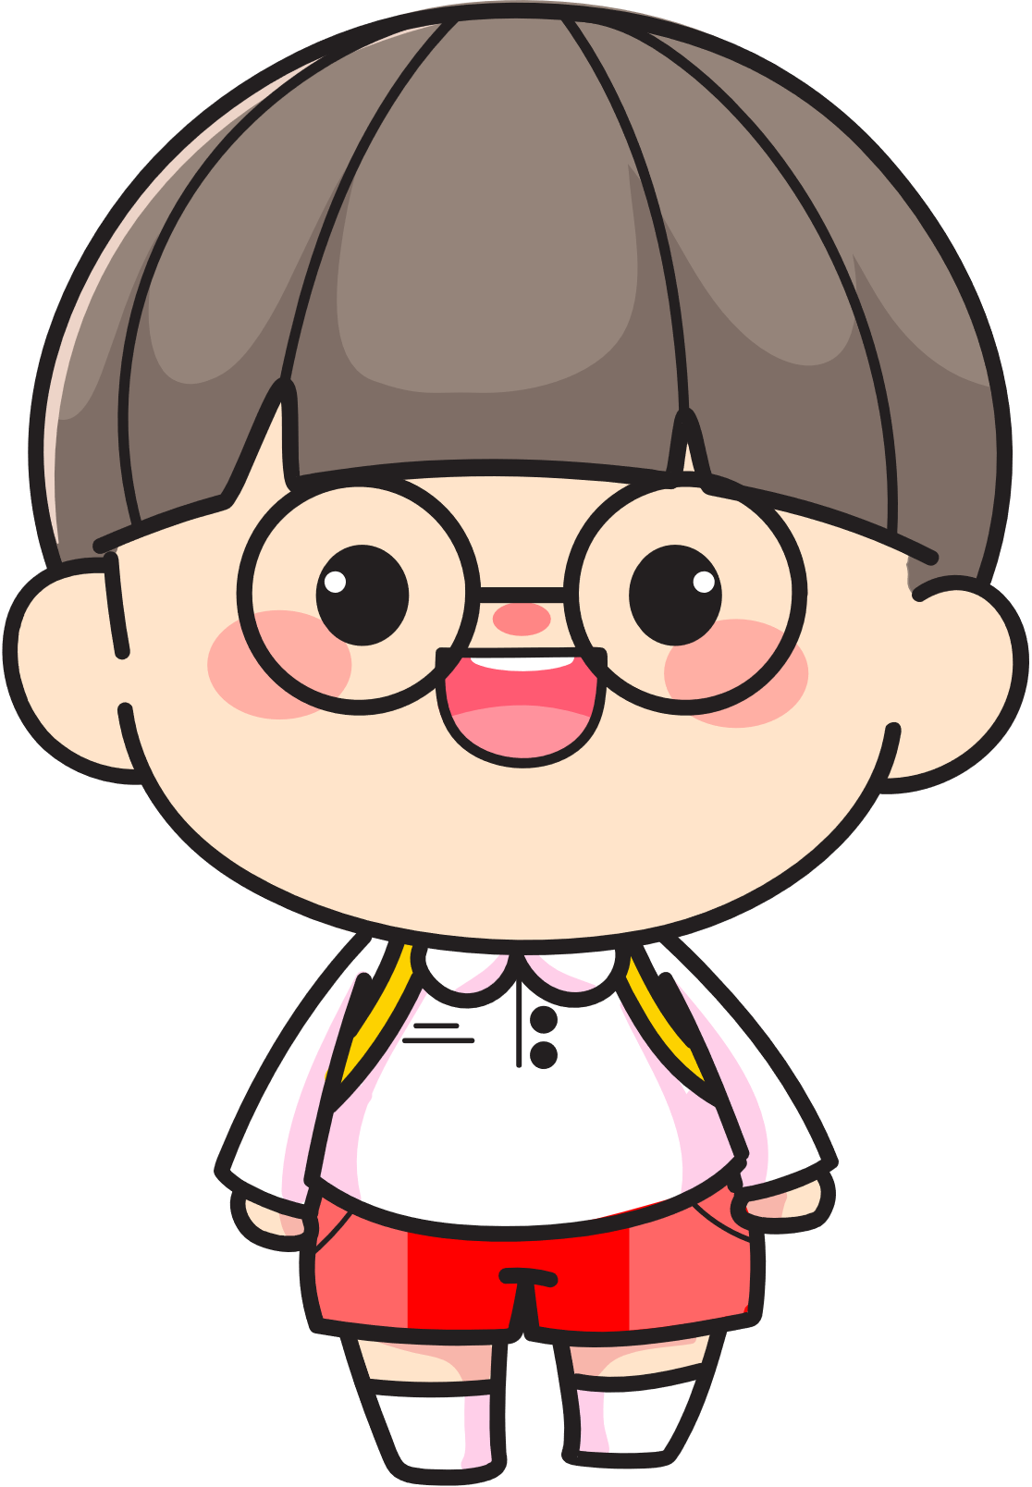

Slide 3
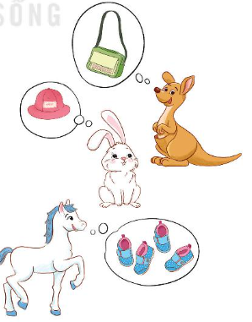
Câu chuyện “Tôi thực sự cần gì?

Slide 4


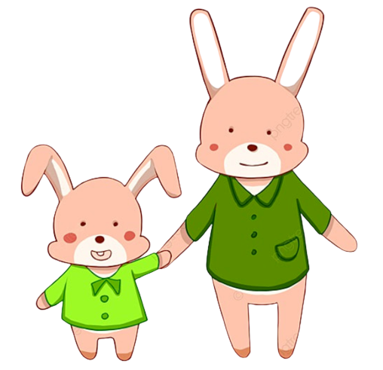

Trong rừng, có hai mẹ con nhà thỏ. Thỏ mẹ rất chiều thỏ con. Thỏ con muốn mua gì, thỏ mẹ cũng đồng ý. Một hôm, thỏ con đi chơi, thấy người ta đội mũ đẹp quá, cũng đòi mẹ mua.

Slide 5

Con muốn mua mũ gì?
Mẹ ơi, con muốn mua chiếc mũ.

Slide 6
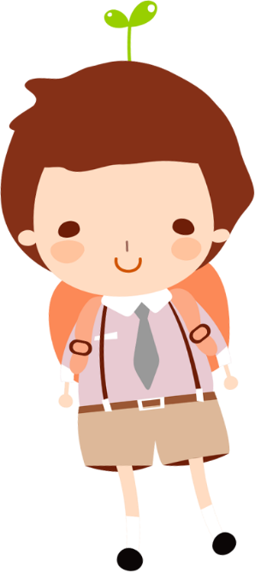
Theo các bạn, thỏ có thể đội mũ được không? Vì sao?
Các bạn khuyên và thuyết phục thỏ con không mua mũ như thế nào?
Thỏ con MUỐN mua mũ điệu để đội cho đẹp, nhưng chiếc mũ ấy thỏ có thực sự CẦN không?

Slide 7










Slide 8

Thỏ không thể đội mũ, vì thỏ có đôi tai dài.
Thỏ ơi, tai thỏ rất dài, đội mũ sẽ vướng lắm!
Như vậy thỏ con MUỐN mua mũ điệu để đội cho đẹp, nhưng chiếc mũ ấy thỏ không thực sự CẦN.

Slide 9


Kết luận
Có những thứ mua về rất cần thiết và có những thứ không dùng đến. Khi muốn mua một món đồ, chúng ta cần nghĩ xem, món đồ ấy có thực sự cần thiết không?

Slide 10


Slide 11
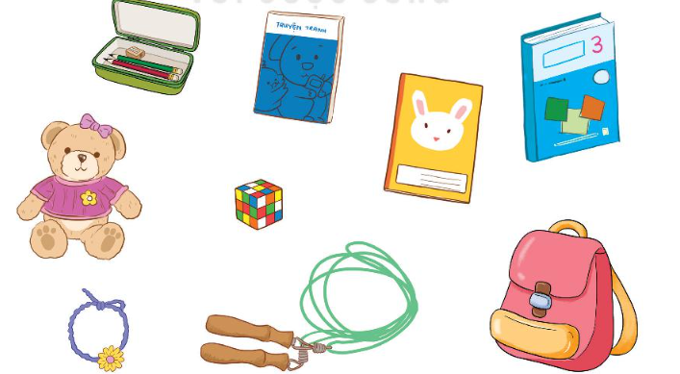
Sắm vai xử lý tình huống về tiêu dùng
Bạn muốn mua thêm cặp tóc để thay đổi theo màu tóc mỗi ngày.
Bạn muốn mua hộp bút mới thay cho hộp bút cũ bị rách một góc?

Slide 12
Tớ có rồi nhưng nó hơi cũ.
Bạn có con gấu bông nào chưa?
Tớ muốn mua con gấu bông màu hồng
Vậy bạn chơi con gấu bông cũ đó sẽ tiết kiệm được một khoản tiền.

Slide 13
Thực hành nhóm đôi trước lớp
Notes:
Thiết kế: Hương Thảo – tranthao121004@gmail.com

Slide 14
Kết luận
Mỗi khi đi mua sắm, luôn nên “nghĩ lại” bằng cách đặt câu hỏi: Có thật cần thiết không?

Slide 15
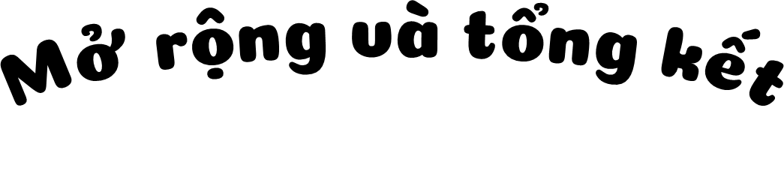

Slide 16
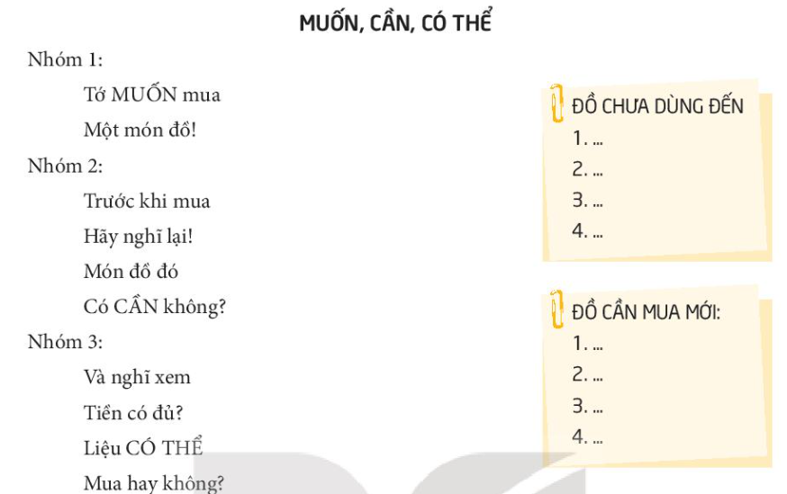
Cùng đọc bí kíp “Muốn – cần – có thể”
Notes:
Thiết kế: Hương Thảo – tranthao121004@gmail.com

Slide 17


Slide 18
Kết luận
Chúng ta cần phải luôn nhớ bí kíp NGHĨ LẠI về việc : MUỐN – CẦN – CÓ THỂ”.
Notes:
Thiết kế: Hương Thảo – tranthao121004@gmail.com

Slide 19


Slide 20

Kiểm tra đồ dùng học tập và đồ dùng cá nhân của mình, sau đó lập danh mục các món đồ đã mua mà chưa dùng đến.

Slide 21
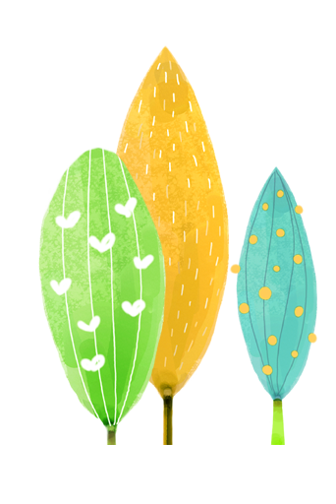
TẠM BIỆT
VÀ
HẸN GẶP LẠI

